Slide 1


Fenerbahçe Üniversitesi COMP205 – Nesneye Yönelimli Programlama
Gerçek Zamanlı Sosyal Mesafe Analizi

Slide 2


Proje Ekibi
Ahmet Hazar Haspolat
Mustafa Berk Taşkın
Cüneyt Balcı
Ömer Sait Yorulmaz

Slide 3
Projenin Amacı
Bir CCTV tarafından çekilen görüntülerin işlenerek, görüntüdeki insanların tespiti, aralarındaki mesafenin hesaplanması ve sosyal mesafe kurallarına uygun hareket edip edilmediğinin analizini yapan ve bu analizi görüntüye işleyen bir uygulama geliştirmek.

Slide 4
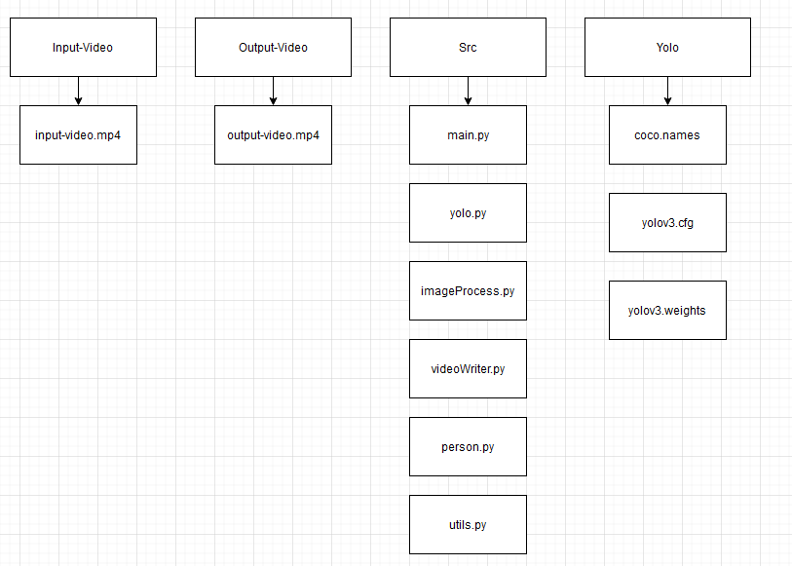

Slide 5
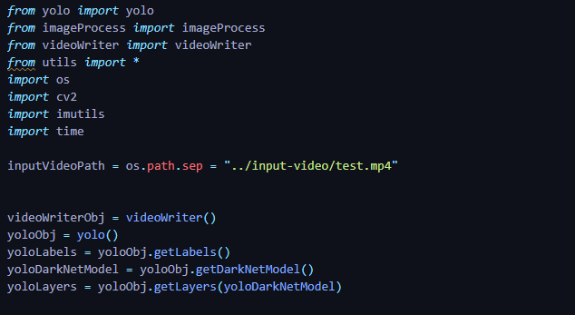

Slide 6
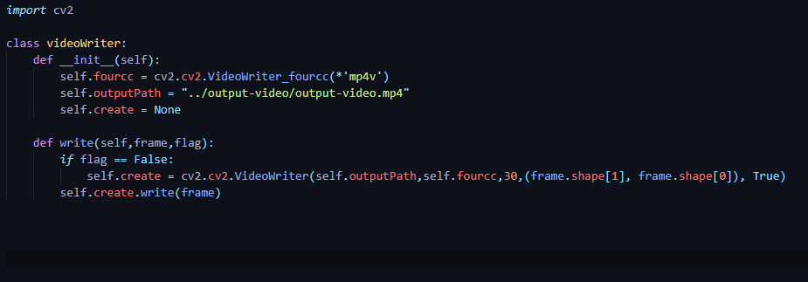

Slide 7
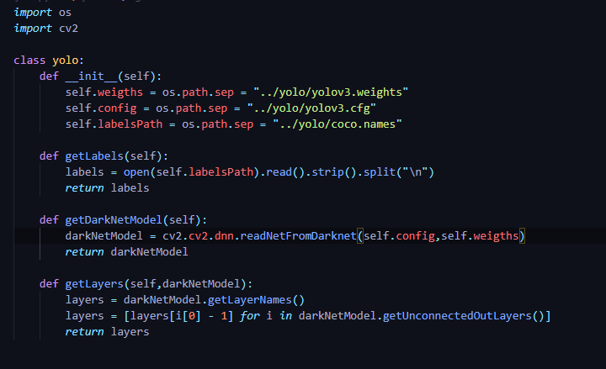

Slide 8
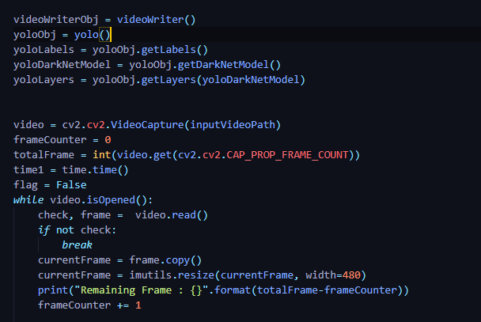

Slide 9
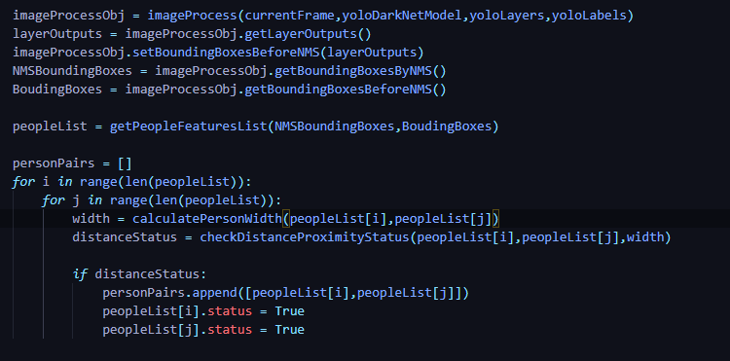

Slide 10
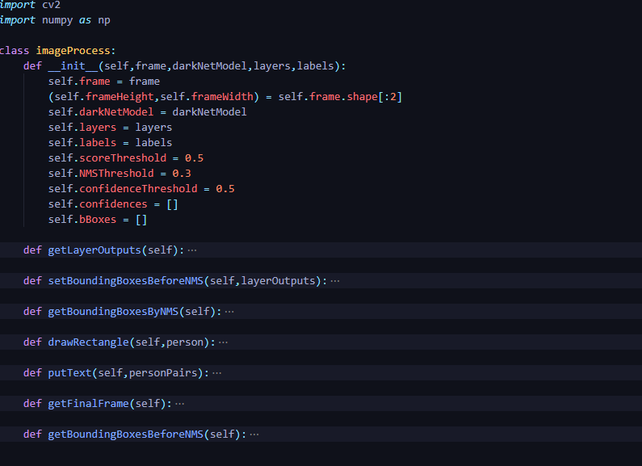

Slide 11
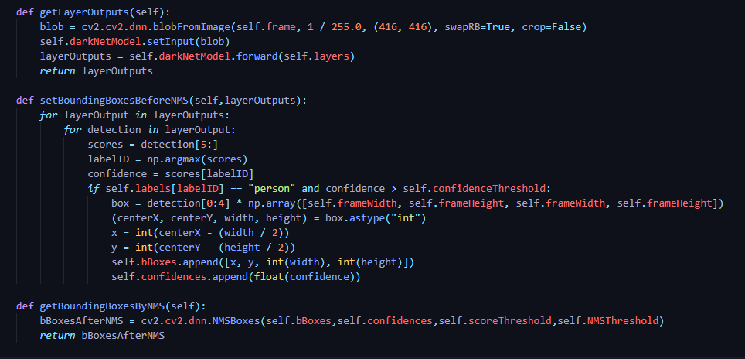

Slide 12
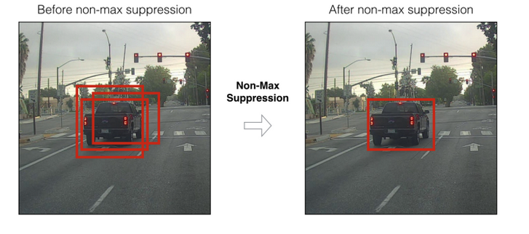

Slide 13
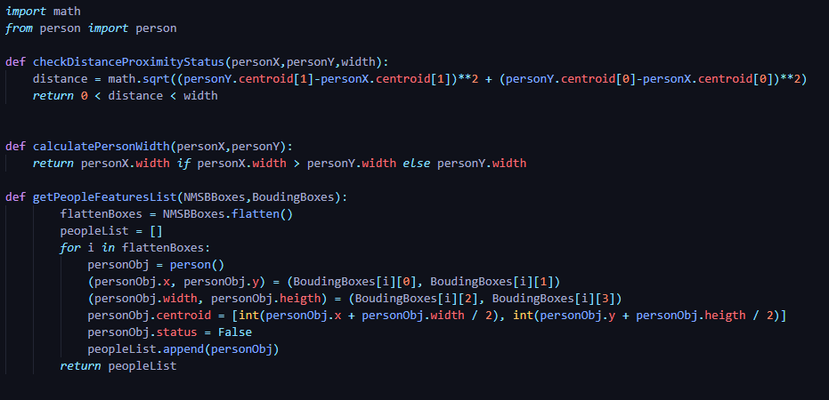

Slide 14
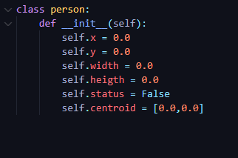

Slide 15
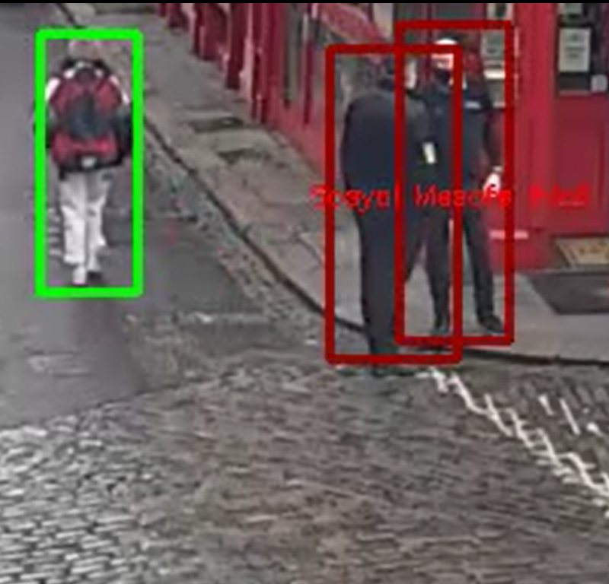

Slide 17
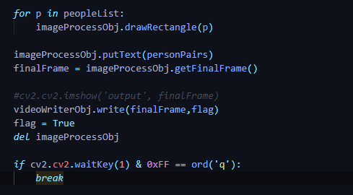

Slide 18
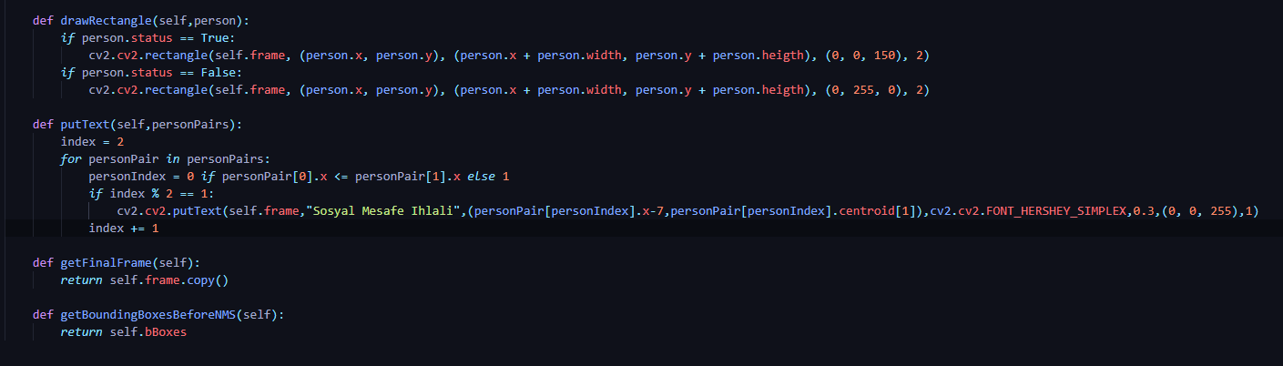

Slide 20
